Slide 1

第二组：网上书城
编程员：潘佳慧

Slide 2

一、管理员模块功能介绍
二、代码结构及程序演示
三、心得总结

Slide 3
一、管理员模块功能介绍

Slide 4
功能划分：
管理员模块：查看买家信息、统计图书信息、违规图书处理
买家模块：加入购物车、提交订单、撤销订单
卖家模块：查看库存、上架图书、查看订单
登录注册模块

Slide 5
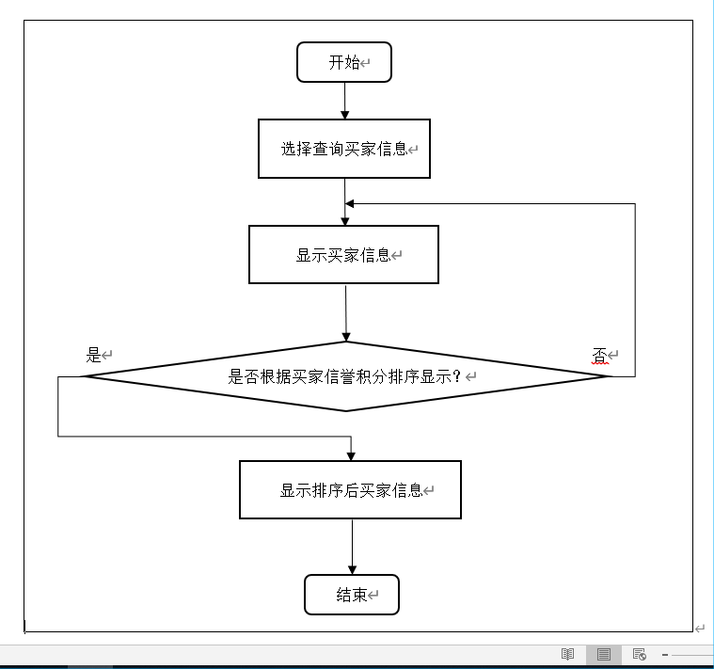

Slide 6
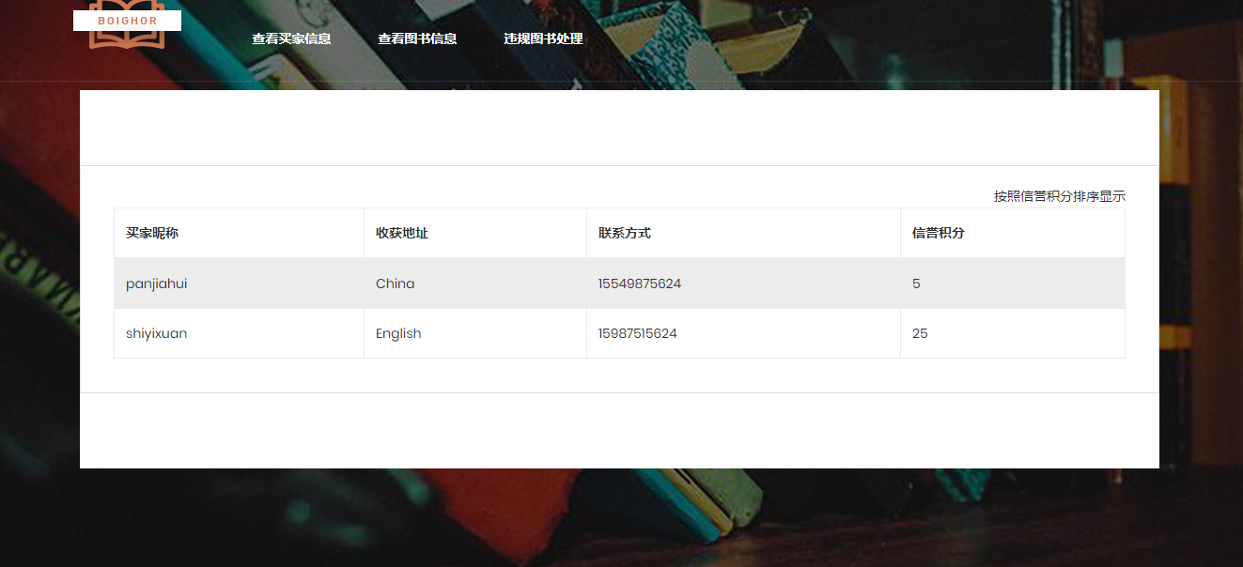
管理员模块—查看买家：

Slide 7
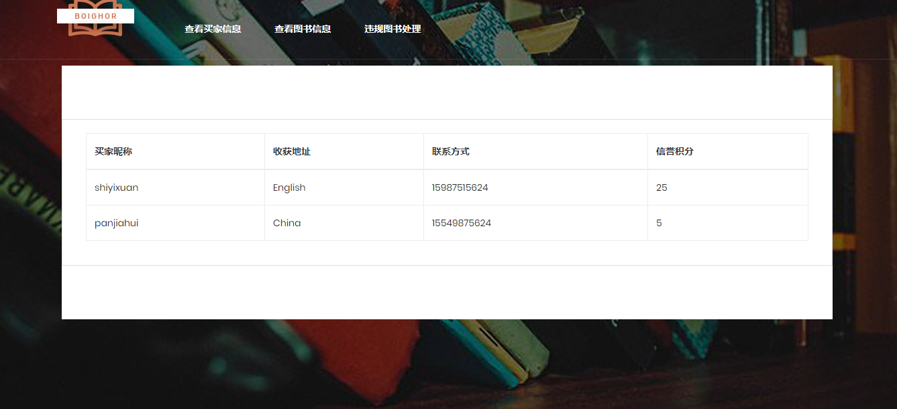
管理员模块—查看买家：

Slide 8
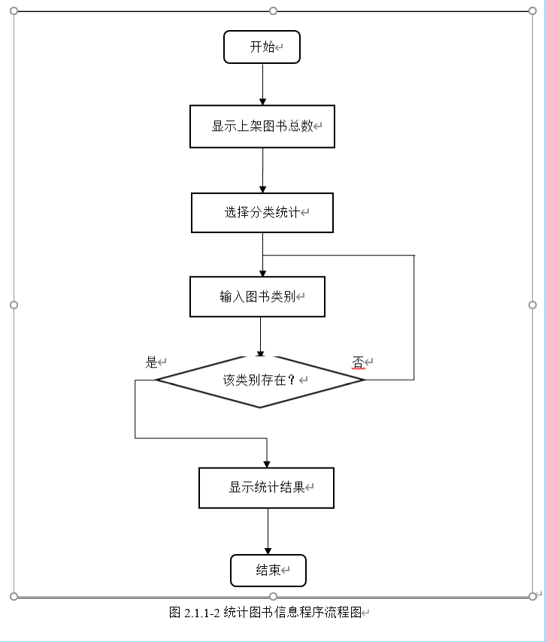

Slide 9
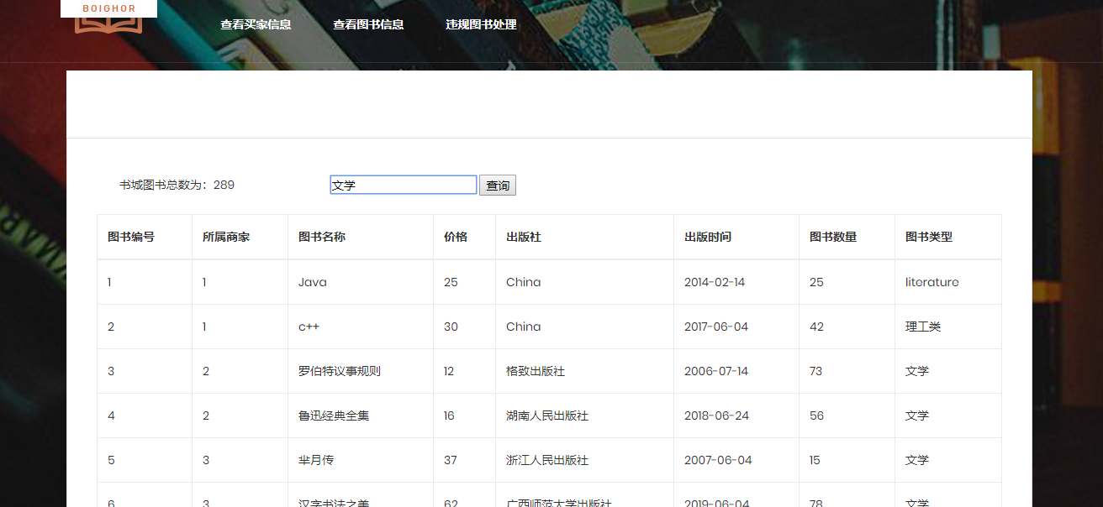
管理员模块—查看图书信息：

Slide 10
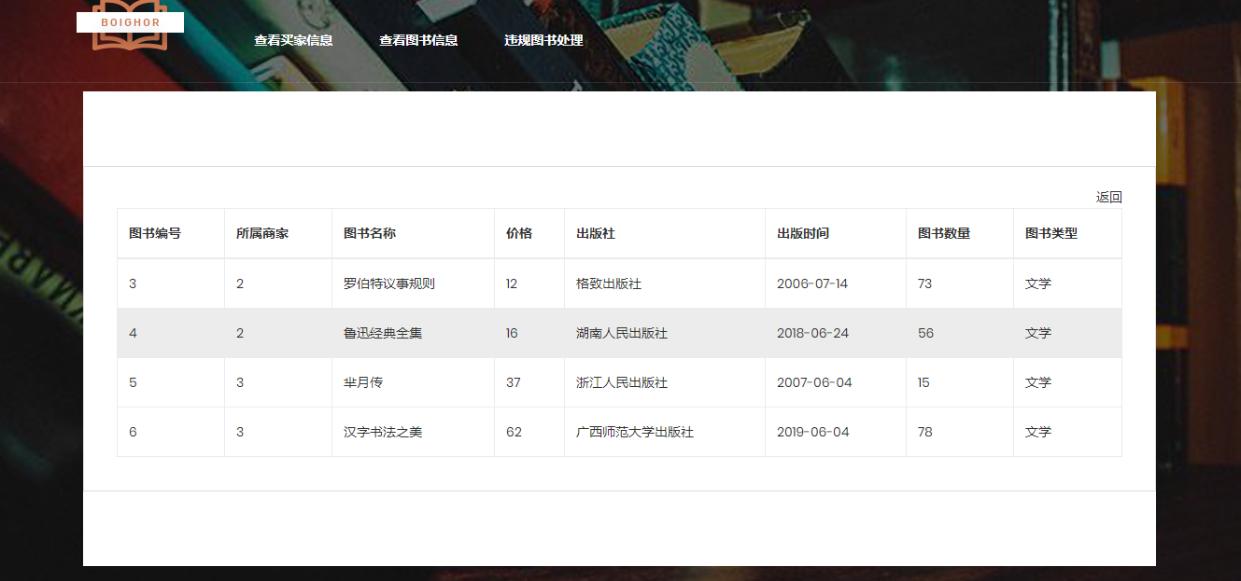
管理员模块—查看图书信息：

Slide 11
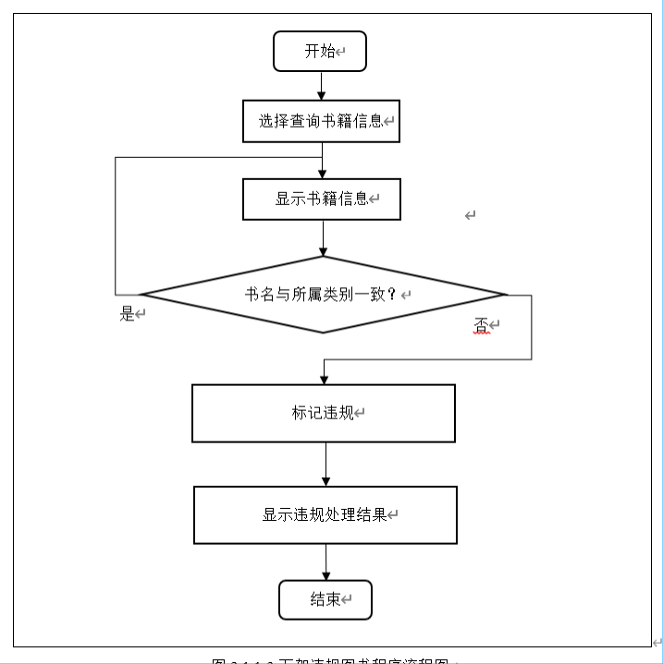

Slide 12
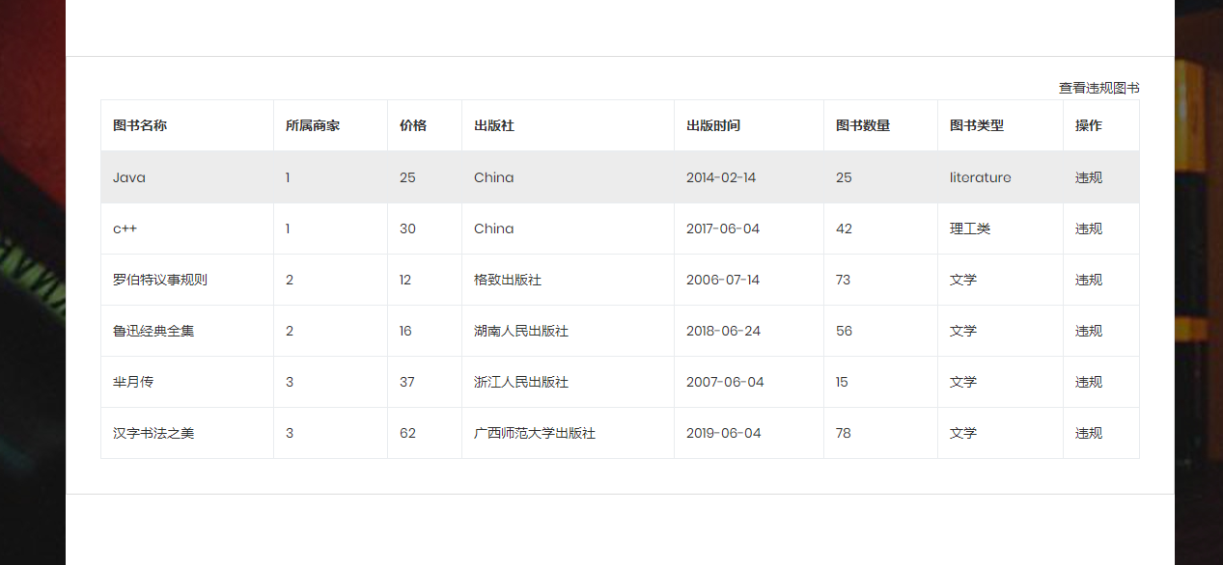
管理员模块—违规图书处理：

Slide 13
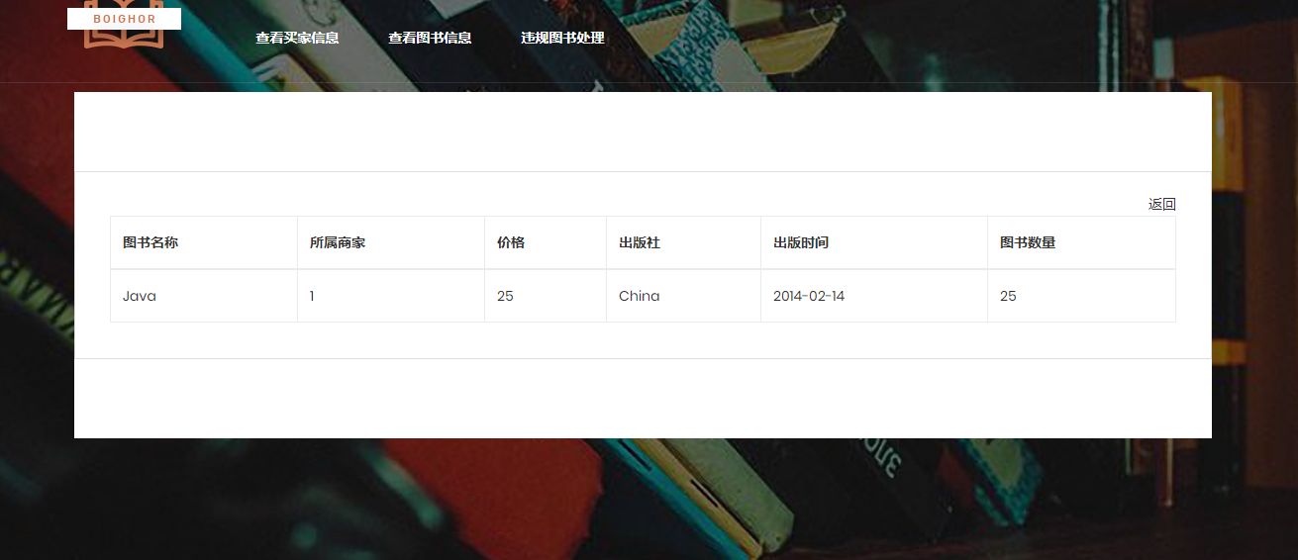
管理员模块—违规图书处理：

Slide 14
二、代码结构及程序演示

Slide 15
三、心得总结

Slide 16
总结：
1、前期准备：
  首先确定框架、代码结构
    SSM框架：SSM框架是spring MVC，spring和mabatis框架的整合，是标准的MVC模式，将整个系统划分为表现层，controller层，service层，model层四层。
  环境描述：
    编译器：IntelliJ IDEA 2019.2.3 (Ultimate Edition)
    Java版本：12
    Maven版本：3.6.1
    Tomcat版本：9.0.24
    数据库及其版本：mysql-8.0.17
  沟通

Slide 17
总结：
2、工具：
  前端：Bootstrap布局框架
  后端：SSM框架教程
  Controller：接受请求、页面跳转；mapper：数据库操作； service：逻辑；model：实体类
  动态切换数据源教程
  Oracle数据库操作、SqlServer数据库操作、Postgresql数据库操作
3、常见错误：
  空指针异常—查询不到数据（数据库操作写的有问题）
  注解的引入
  Sql语句里resultMap和resultType的区别
  sqlserver的insert语句useGeneratedKeys的问题

Slide 18
THANK YOU
编程员：潘佳慧

